Slide 1
전기차 타이어 쇼핑몰 구현 프로젝트(EV TireMall)
(2023 KEPCO)Digital boot camp_ A반 3조
2023.12.19 발표

Slide 2
목차
프로젝트 개요
팀원소개 및 역할소개
기획배경
목표
-일정(간트차트)
소개
-플랫폼의 구성
-시연
-유지보수
기대효과
-기여
마지막
-소감, 역할별 아쉬운 점, 깨달음점
-추후 개선방안

Slide 3
프로젝트 개요 - 팀원소개 및 역할소개

Slide 4
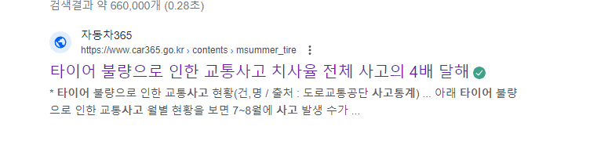
프로젝트 개요 – 기획 배경
타이어는 자동차의 신발 : 주행성능(승차감, 핸들링, 진동, 소음, 연비효율 등, 특히 핸들링, 제동에 50% 영향)
타이어로 인한 사고 _>높은 치사율 알맞은 때에 타이어 교체 중요
https://www.car365.go.kr/m/contents/msummer_tire.do

Slide 5
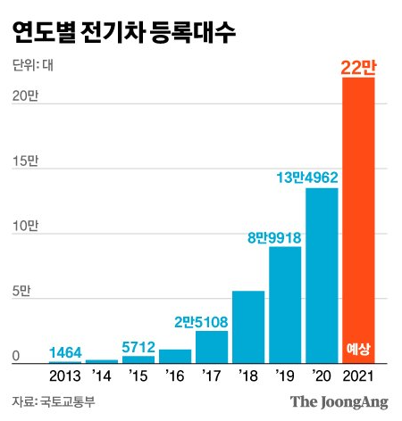
프로젝트 개요 – 기획 배경
전기차 보급 현황

Slide 6
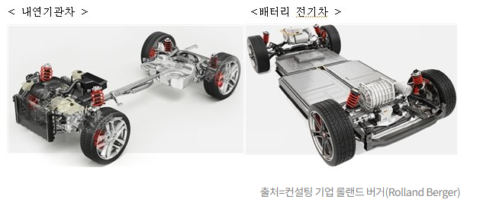
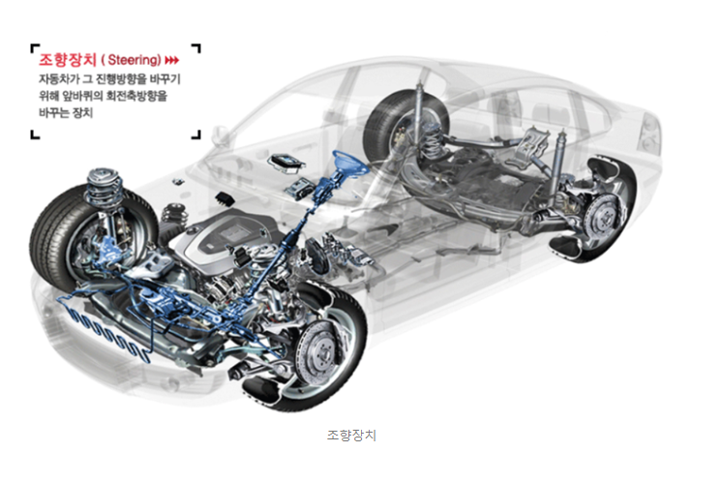
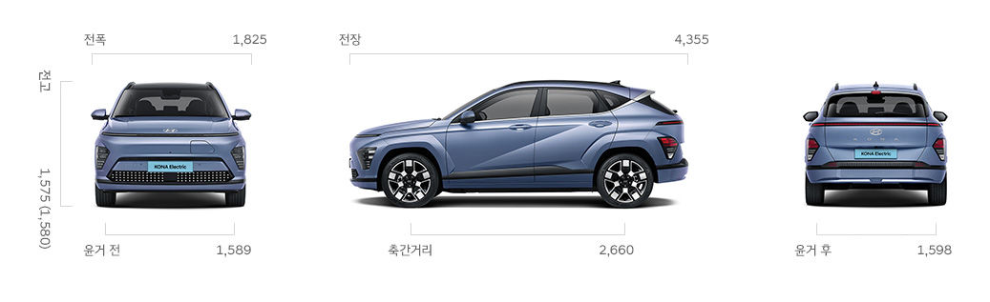
프로젝트 개요 – 기획 배경
배터리가 바닥에 장착되어 뒷바퀴에 걸리는 무게도 늘어남.
방향전환 시 걸리는 힘과 하중을 잘 버틸 수 있어야함.
동력전달시스템 : 엔진(서서히 속력증가) vs 모터(즉각 최대 토크가능)->부담 큼.
전기차 공차 중량(1720kg) > 내연기관 차 중량(1405kg)

Slide 7
프로젝트 개요 – 기획 배경
위와 같은 특징으로 전기차의 타이어 마모는 20% 빠름
내연기관차 교체주기가 3~5년, 전기차 2-3년
전기차는 모터로 구동되어 소음이 없어 노면과의 마찰소리가 크게 들리기 때문에 흡음재 추가

Slide 8
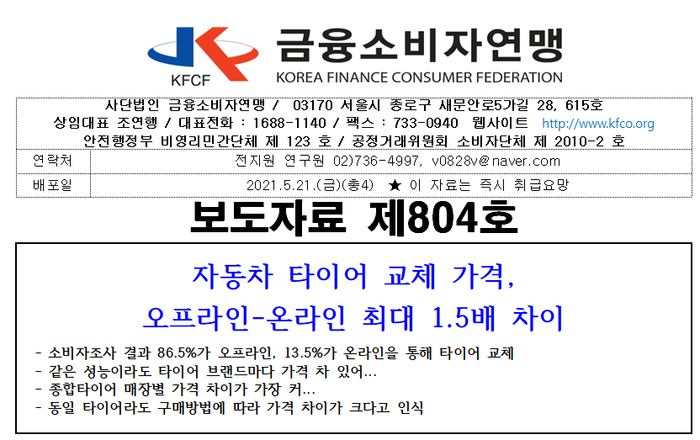
프로젝트 개요 – 기획 배경
내연기관 타이어와 비교해 최대 20만원 이상 비싸
온라인구매 증가

Slide 9
프로젝트 개요 – 기획 배경

Slide 10
프로젝트 개요 – 기획 배경
프로젝트 선정 : 전기차 타이어 쇼핑몰 구현
전기차와 내연기관차의 차이->전기차전용 타이어의 필요
참고 : https://www.hyundai.co.kr/story/CONT0000000000049683
https://brunch.co.kr/@b20a36d8afb0442/1011

Slide 11
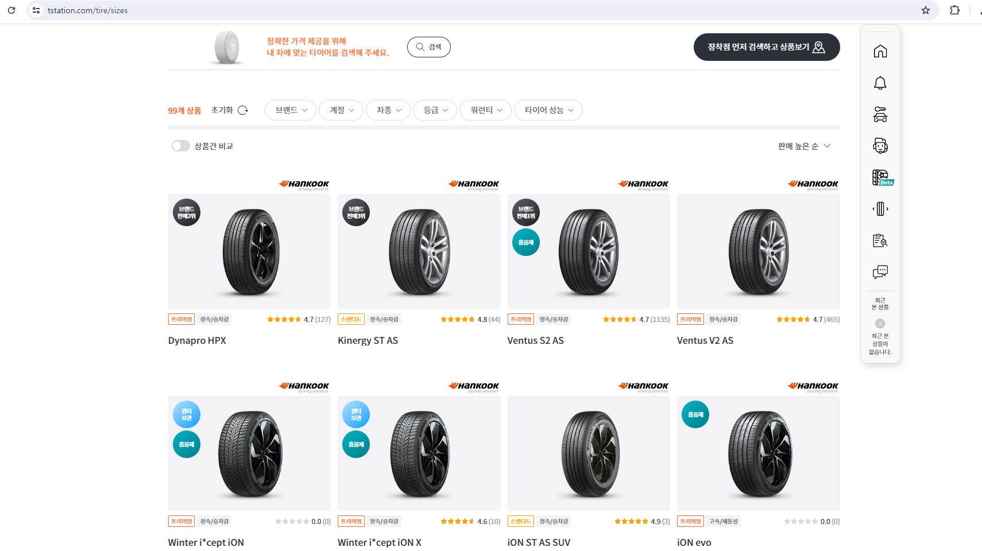
프로젝트 개요 - 기획 배경
기존 타이어 쇼핑몰 -> 문제점 : 타이어 성능 비교가 한눈에 불가
T스테이션 : 타이어명만 나옴
https://www.tstation.com/

Slide 12
프로젝트 개요 - 목표
전기차 타이어에 대해서만 정보 제공
타이어 성능 비교를 돕기 위한 상세검색

Slide 13
프로젝트 개요 - 일정
간트 차트 축약예정

Slide 14



프로젝트 개요 - 사용
웹
스프링부트
언어
파이썬
웹 크롤링
BeautifulSoup
Selenium
깃
깃허브
DB

